Slide 1

Gli strumenti adottati dal Miur nel 2012
L’esperienza di Cluster e Smart Cities
Ministero dell’Istruzione,
dell’Università e della Ricerca
Roma 19 marzo 2013

Slide 2
Avviso MIUR - Smart Cities Nazionale
I principali numeri della partecipazione all’Avviso
I principali numeri della partecipazione all’Avviso (IDEE PROGETTUALI)
I principali numeri della partecipazione all’Avviso (SOCIAL INNOVATION)
  16 ambiti di intervento
  N. totale domande: 148
  N. totale soggetti proponenti: 1.056, di cui 954 soggetti industriali privati e 102 soggetti pubblici di ricerca (università, enti, istituzioni ed organismi di ricerca)
  Valore complessivo dei progetti: 2.313,4 MEURO
  16 ambiti di intervento
  N. totale domande: 408
  N. totale soggetti proponenti: 1.292, soggetti con età media di circa 27 anni
  Valore complessivo dei progetti: 253,1 MEURO

Slide 3
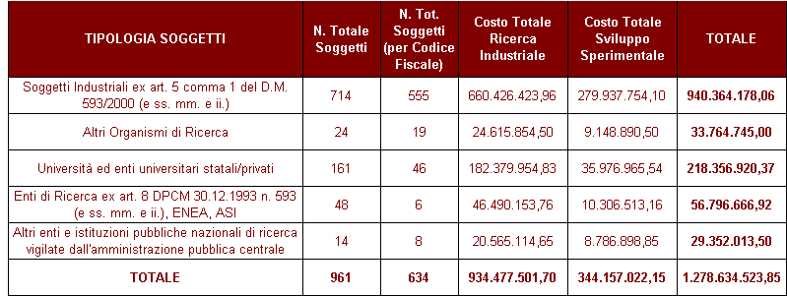
Avviso MIUR - Smart Cities Nazionale (Idee Progettuali)
I risultati dell’Avviso - IDEE PROGETTUALI
Sono stati ammessi alla seconda fase dell’Avviso, e cioè alla presentazione dei Progetti Esecutivi:
N. totale domande: 82
N. totale soggetti proponenti: 961, di cui 738 soggetti industriali privati e 223 soggetti pubblici di ricerca (università, enti, istituzioni e organismi di ricerca)
Valore complessivo dei progetti: 1.278.634.523,85 milioni di euro

Slide 4
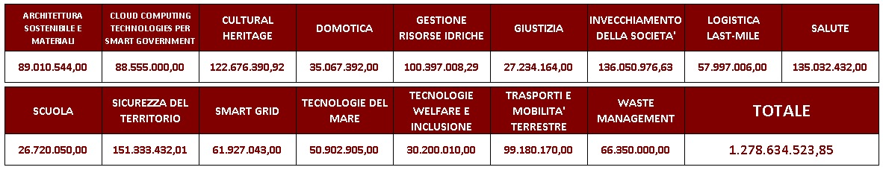
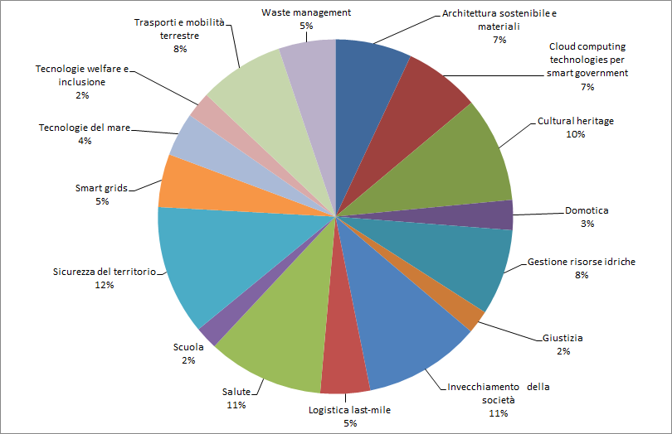
Avviso MIUR - Smart Cities Nazionale (Idee Progettuali)
Ripartizione dei costi per AMBITI PRIMARI

Slide 5
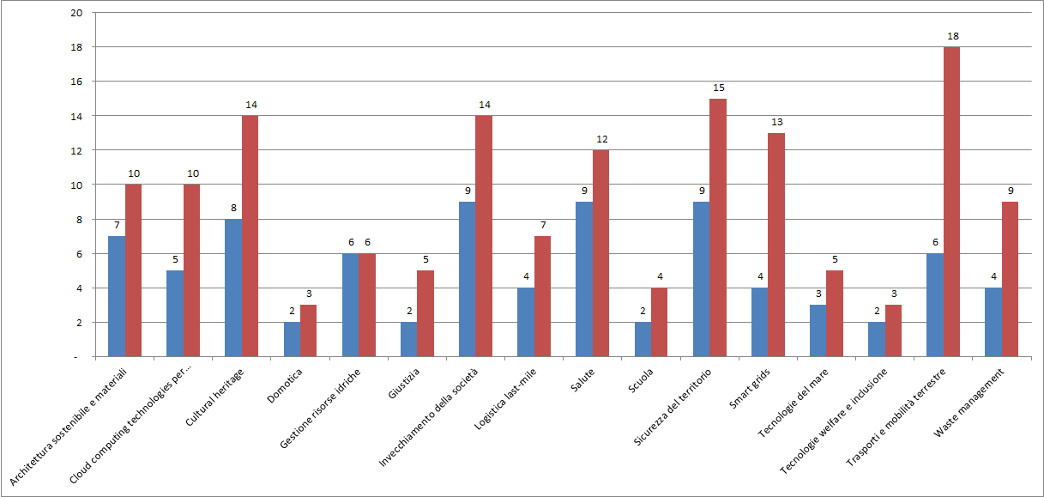
Avviso MIUR - Smart Cities Nazionale (Idee Progettuali)
Ripartizione del numero di Progetti per AMBITI PRIMARI
Domande presentate
Domande ammesse

Slide 6
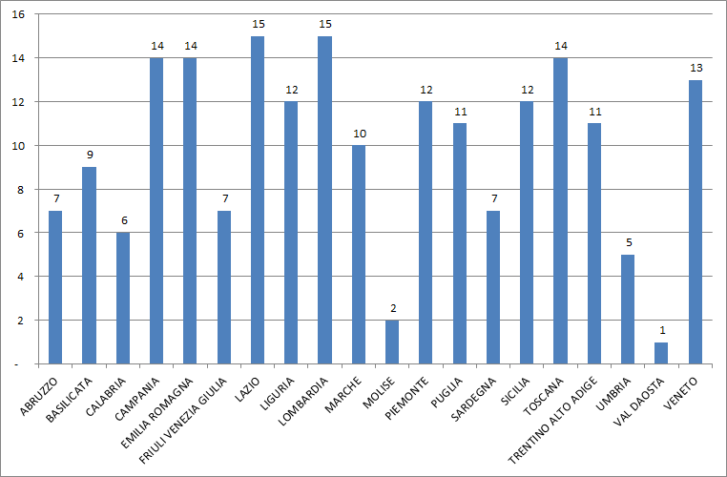
Avviso MIUR - Smart Cities Nazionale (Idee Progettuali)
Ripartizione del numero delle iniziative per REGIONE e relativi AMBITI PRIMARI *
* All'interno di ciascun progetto sono coinvolte anche più Regioni

Slide 7
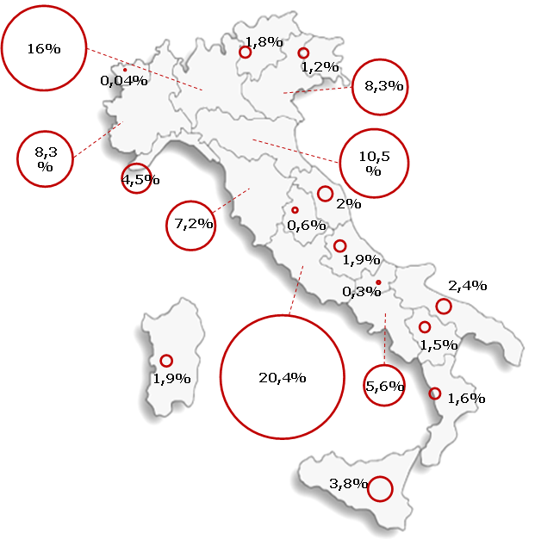
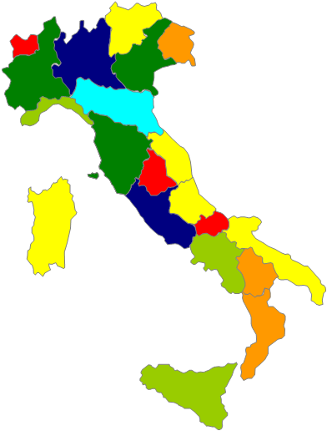
Avviso MIUR - Smart Cities Nazionale (Idee Progettuali)
Mappatura regionale del totale delle domande ammesse
Valori assoluti regionali
degli investimenti proposti sui complessivi 16 Ambiti Prioritari
% regionale sul totale
degli investimenti proposti sui complessivi 16 Ambiti Prioritari
 | 130-250 MEuro
 | 100-130 MEuro
 | 70-100 MEuro
 | 30-70 MEuro
 | 20-30 MEuro
 | 10-20 MEuro
 | 0-10 MEuro

Slide 8

Avviso MIUR - Smart Cities Nazionale (Social Innovation)
I risultati dell’Avviso - SOCIAL INNOVATION
Sono stati ammessi alla agevolazioni:
N. totale domande: 40
N. totale soggetti proponenti: 121
Valore complessivo dei progetti: 24.947.664,18 milioni di euro
Età media: circa 27 anni

Slide 9
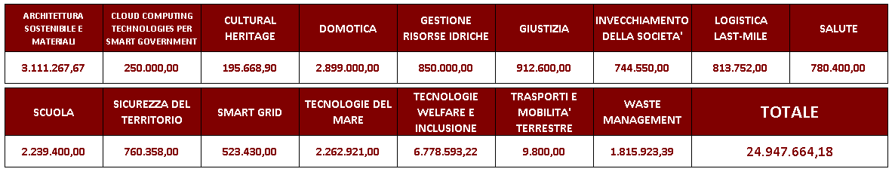
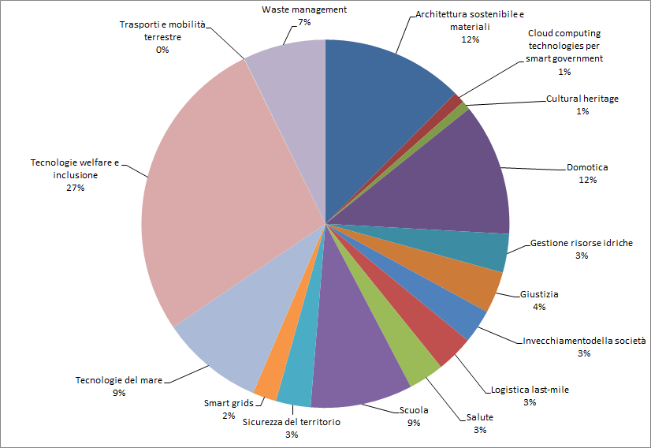
Avviso MIUR - Smart Cities Nazionale (Social Innovation)
Ripartizione dei costi per AMBITI PRIMARI

Slide 10
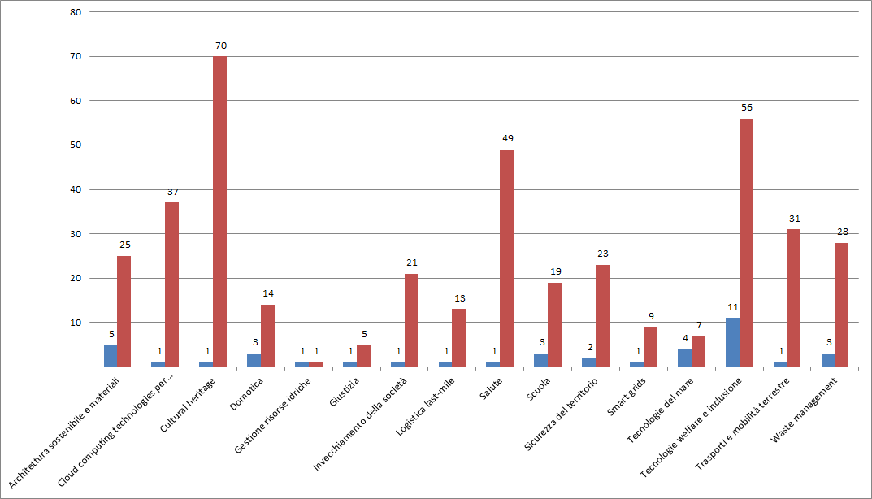
Avviso MIUR - Smart Cities Nazionale (Social Innovation)
Ripartizione del numero di Progetti per AMBITI PRIMARI
Domande presentate
Domande ammesse

Slide 11
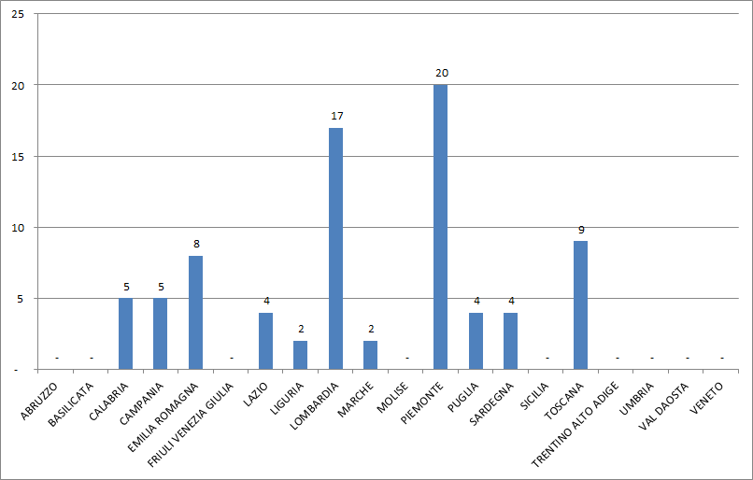
Avviso MIUR - Smart Cities Nazionale (Social Innovation)
Ripartizione del numero delle iniziative per REGIONE e relativi AMBITI PRIMARI*
* All'interno di ciascun progetto sono coinvolte anche più Regioni

Slide 12
Avviso MIUR - Cluster Tecnologici Nazionali
I principali esiti della partecipazione all’Avviso
N. totale domande: 11
N. totale progetti: 44
N. totale soggetti proponenti: 556, di cui 440 soggetti industriali privati e 116 soggetti pubblici di ricerca (università, enti, istituzioni e organismi di ricerca)
Valore complessivo dei progetti: 499,6 milioni di euro

Slide 13
Avviso MIUR – Cluster Tecnologici Nazionali
Ripartizione dei costi per ambito operativo
Costi Ricerca Industriale | Costi Sviluppo Sperimentale | Costi Formazione | COSTI TOTALI
322.401.434,16 | 122.238.285,80 | 55.001.475,17 | 499.641.195,13

Slide 14
Avviso MIUR – Cluster Tecnologici Nazionali
Accordi internazionali
I progetti di ricerca contengono complessivamente 46 accordi di collaborazione internazionale in essere o in fase di avvio con partner internazionali
Con 29 partner, l’area UE è quella maggiormente coinvolta
Partner internazionali per area geografica e area tecnologica
29
6
5
2
1
1
1

Slide 15
Avviso MIUR – Cluster Tecnologici Nazionali
Ripartizione dei costi per area tecnologica
Chimica Verde | Agrifood | Tecnologie per gli ambienti di vita | Scienze della Vita | Tecnologie per le Smart Communities | Mezzi e sistemi per la mobilità di superficie terrestre e marina | Aerospazio | Energia | Fabbrica intelligente | TOTALE
47.559.109 | 47.551.043 | 43.362.635 | 89.369.540 | 43.168.881 | 88.034.141 | 45.999.209 | 47.533.757 | 47.062.880 | 499.641.195

Slide 16
Avviso MIUR – Cluster Tecnologici Nazionali
Gli esiti della valutazione tecnico-scientifica degli esperti internazionali
GRADUATORIA CLUSTER TECNOLOGICI NAZIONALI - D.D. 257/Ric del 30 MAGGIO 2012
Graduatoria | Acronimo Cluster | Area Applicativa | Progetti
1 | CFI | Fabbrica intelligente | Smart Manufacturing 2020 High performance Manufacturing Adaptive and Modular Approaches for Digital Factory Sustainable Manufacturing
2 | GreenChem | Chimica verde | ALBE BIT3G LIDIA REBIOCHEM
3 | ALISEI | Scienze della vita | IVASCOMAR IRMI Tecnologie convergenti per i vaccini DNA on DISK
4 | Trasporti Italia 2020 | Mezzi e sistemi per la mobilità di superficie terrestre e marina | TRIM TESYS Rail ITALY 2020 ITS 2020
5 | CL.A.N. | AgriFood | SAFE&SMART PROS.IT SO.FI.A

Slide 17
Avviso MIUR – Cluster Tecnologici Nazionali
Gli esiti della valutazione tecnico-scientifica degli esperti internazionali
GRADUATORIA CLUSTER TECNOLOGICI NAZIONALI - D.D. 257/Ric del 30 MAGGIO 2012
Graduatoria | Acronimo Cluster | Area Applicativa | Progetti
6 | CTNA | Aerospazio | TIVANO Grenening the Propulsion SAPERE TiltrotorFX
7 | CTN-TSC | Tecnologie per le Smart Communities | La Città Educante Social Musem and Smart Tourism Edifici a Zero Consumo in Distretti Urbani Mobilità Intelligente Ecosostenibile
8 | TAV | Tecnologie per gli Ambienti di Vita | Design for All Active Ageing at Home Ecosistemi domestici condivisi

